Slide 1

Alterações no TJUE: que alcance para acesso ao direito?
Dora Resende Alves – UPT
18 de Setembro de 2024

Slide 2
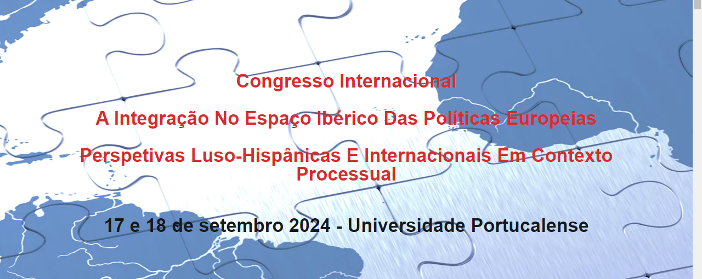

IMP.GE.090.3 | 2

Slide 3


Slide 4
Tópicos
O Jornal Oficial da União Europeia
O Tribunal de Justiça da União Europeia
Alterações ao seu Estatuto
Relevância das alterações – seu conhecimento
Ideias finais

Slide 5
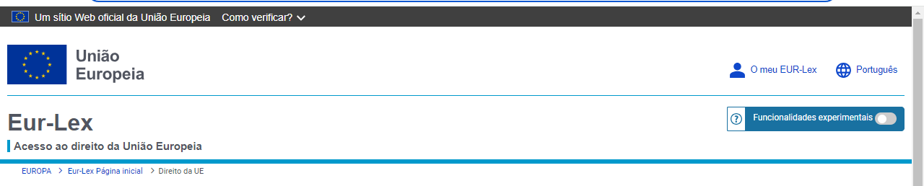
Introdução
• Jornal Oficial da União Europeia
https://eur-lex.europa.eu/homepage.html?locale=pt

Slide 6
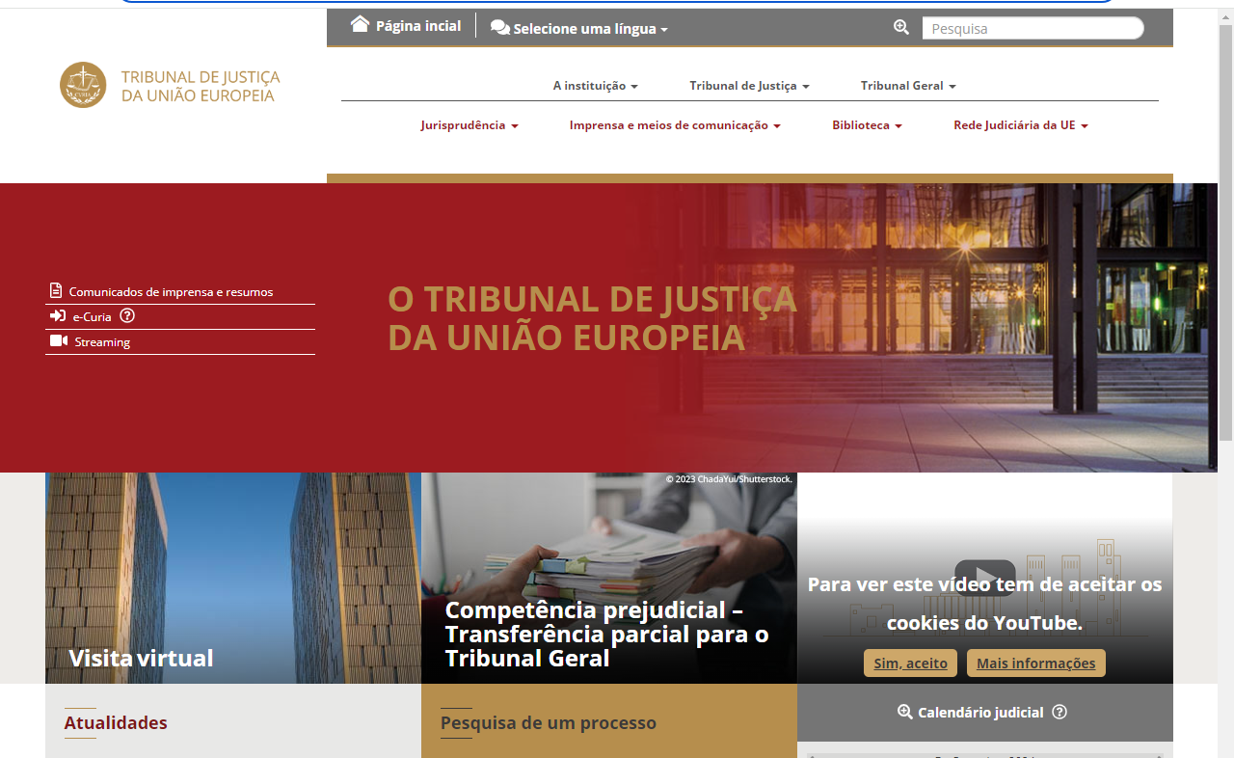
Tribunal de Justiça da União Europeia
https://curia.europa.eu/jcms/jcms/j_6/pt/

Slide 7
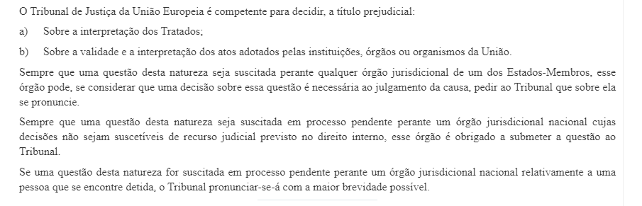
O mecanismo do reenvio prejudicial – artigo 267.º do TFUE

Slide 8
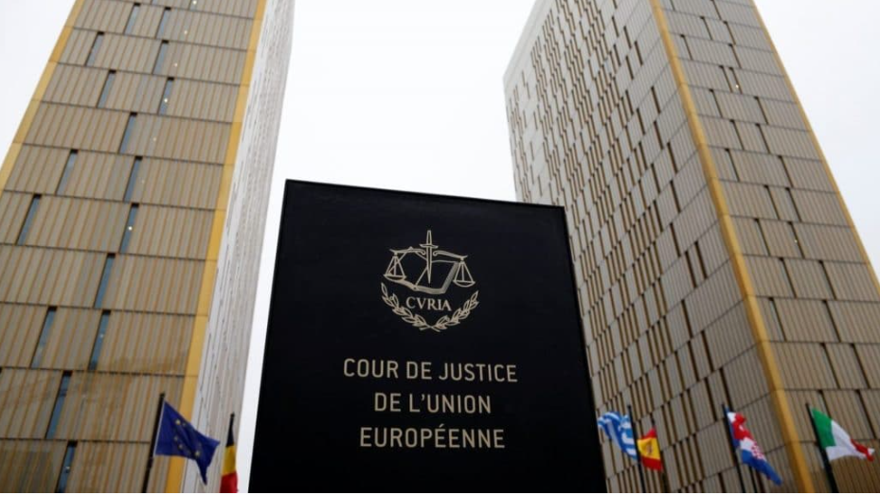
Alterações ao Estatuto do TJUE
• Estatuto do Tribunal de Justiça da União Europeia (ETJUE)
Versão consolidada em https://curia.europa.eu/jcms/upload/docs/application/pdf/2024-08/statut_cour_pt.pdf

Slide 9
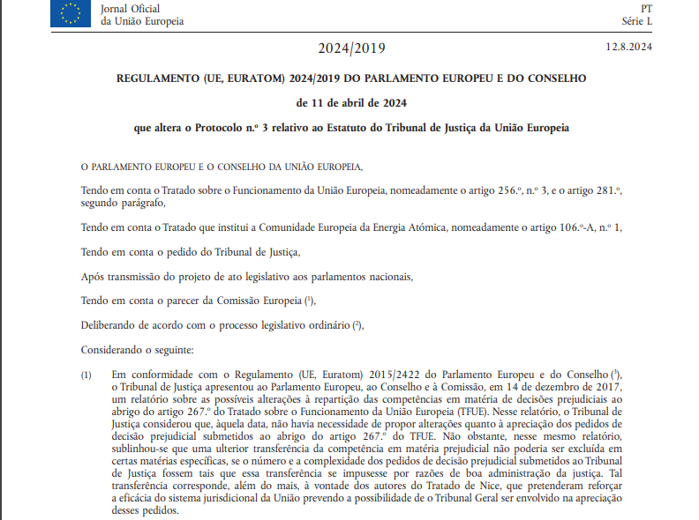
Alteração ao ETJUE
ELI: http://data.europa.eu/eli/reg/2024/2019/oj

Slide 10
Ideias Finais
• Três pontos a sublinhar:
a preocupação com a eficácia processual no TJUE,
a relevância das reformas para a concretização do direito e dos direitos no quadro da União e a dinâmica do Direito,
que se reconduzem à importância da leitura do Jornal Oficial da União Europeia.

Slide 11

no querido mês de …

Slide 12

Muito obrigada!
DORA RESENDE ALVES
dra@upt.pt
ORCID – http://orcid.org/0000-0003-4720-1400

Slide 13


